Slide 1




Slide 2







Slide 3


Slide 4





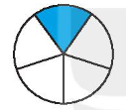




1
Đ, S ?
THẢO LUẬN NHÓM ĐÔI
a)
Đã tô màu $\frac{1}{9}$ hình tròn
Đ
Đã tô màu $\frac{1}{7}$ hình tròn
?
Đ
?
Đã tô màu $\frac{1}{4}$ hình tròn
Đã tô màu $\frac{1}{8}$ hình tròn
?
S
Đ
?

Slide 5
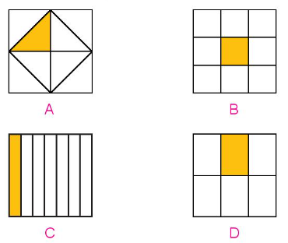


2
Đã tô màu $\frac{1}{8}$ hình nào?
Hình nào chia ra làm 8 phần?

Slide 6
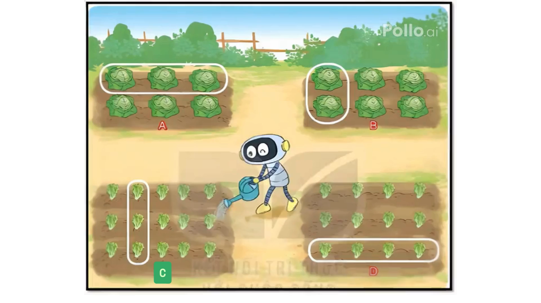

Slide 7
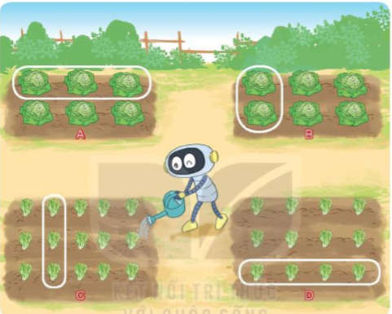




3
Đã khoanh vào $\frac{1}{3}$ số cây cải bắp của hình nào?
Đã khoanh vào $\frac{1}{5}$ số cây xà lách của hình nào?
Hình B có 3 cột cây cải bắp và mỗi cột đều có 2 cây, đã khoanh vào 1 cột. Vậy hình B đã khoanh vào $\frac{1}{3 }$ số cây cải bắp
Hình C có 5 cột cây xà lách và mỗi cột đều có 3 cây, đã khoanh vào 1 cột. Vậy hình C đã khoanh vào $\frac{1}{5}$ số cây cải bắp.

Slide 8
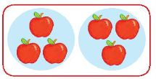
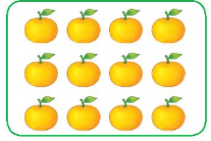
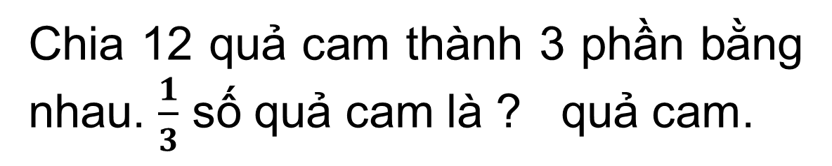

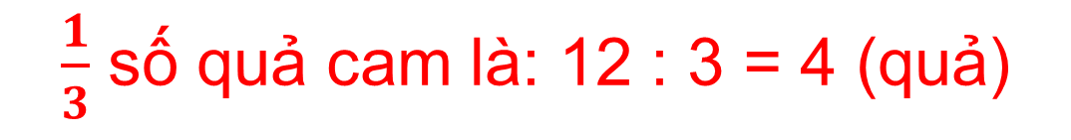
4
Số
Mẫu: Chia 6 quả táo thành 2 phần bằng nhau. $\frac{1}{2}$ số táo là 3 quả
Chia 12 quả cam thành 3 phần bằng nhau. $\frac{1}{3}$ số quả cam là ? quả cam.
?
4
$\frac{1}{3}$ số quả cam là: 12 : 3 = 4 (quả)

